Slide 1

MADDE ve ISI
Isının Yayılması
Mustafa ÇELİK

Slide 2
Isının Yayılması
İletim
Işıma
Konveksiyon

Slide 3
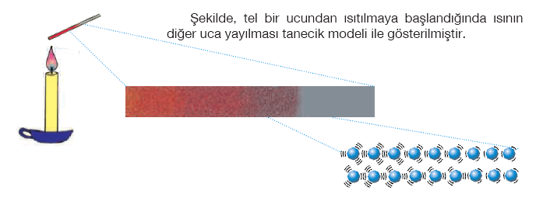
1. İletim Yoluyla Yayılma
Maddeleri oluşturan taneciklerin birbirlerine çarpması ile ısının aktarılmasına ısının iletim yoluyla yayılması denir. Katı maddelerde ısı iletim yoluyla yayılır.

Slide 4
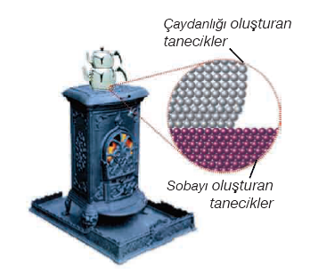
Sobanın içerisinde yanan odunun verdiği ısının sobanın dış yüzeyine ulaşması iletim yoluyla olur.
Mutfakta kullanılan tencere ve çaydanlıklara verilen ısı da iletim yoluyla kabın içerisindeki suya ulaşır.

Slide 5
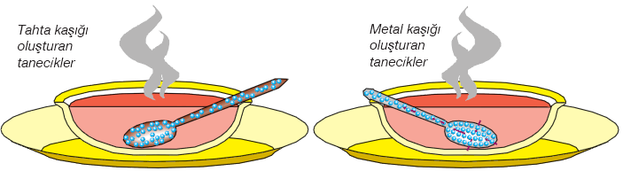
Tüm katı maddelerin ısı iletkenlikleri aynı değildir. Bazı katılar ısıyı daha iyi iletir. Isıyı iyi ileten katıla, ra ısı iletkeni adı verilir.
Gümüş, bakır, alüminyum, demir ve çelik gibi metaller ısıyı iyi ileten katılara örnektir.
Tencere, tava ve çaydanlıkların çelikten yapılması şofbenlerin içinde kullanılan boruların bakır olmasının nedeni, metallerin iyi bir ısı iletkeni olmasıdır.

Slide 6
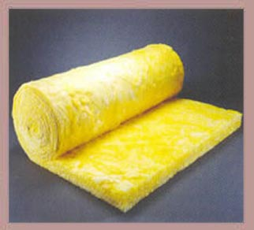
Bazı katılar ise ısıyı iyi iletmez. Isıyı iyi iletmeyen katılara ise ısı yalıtkanı denir.
Tahta, plastik, cam yünü, plastik köpük, asbest, bakalit çok iyi ısı yalıtkanlarıdır.
Sıvı ve gaz maddelerde ısının iletim yoluyla yayılması yok denecek kadar azdır.

Slide 7
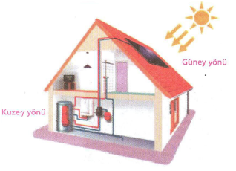
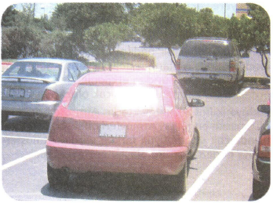
2. Işıma Yoluyla Yayılma
Işıma, ısının ışınlar yoluyla yayılmasıdır. Isı yanan şömine, fırın ve lambadan ışıma yoluyla yayılır. Her maddeden ışıma yoluyla ısı yayılır ve bu ışıma her yönde olur

Slide 8
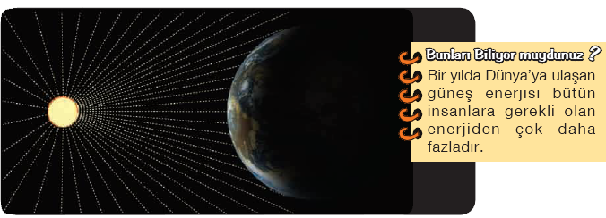
Güneş’ten ışınlar uzay boşluğunda hareket ederek ışıma yoluyla dünyamıza gelir. Boşlukta maddeleri oluşturan tanecikler bulunmadığı için güneş ışınları dünyaya çok kısa sürede ulaşır.

Slide 9
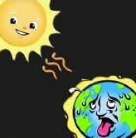
Görünür ışınlar yeryüzündeki cisimlerin üzerine düştüğünde enerjilerini cisimlere aktarır. Aktarılan ışık enerjisi, ısı enerjisine dönüşür. Sıcak cisimlerin yaydığı ışınlar diğer cisimlerin sıcaklığını arttırabilir. Bu olay ışıma (radyasyon) yoluyla ısı aktarımıdır.
Mikrodalga fırınlarda ve elektrik ampullerinde ısı, ışıma yoluyla aktarılır.

Slide 10
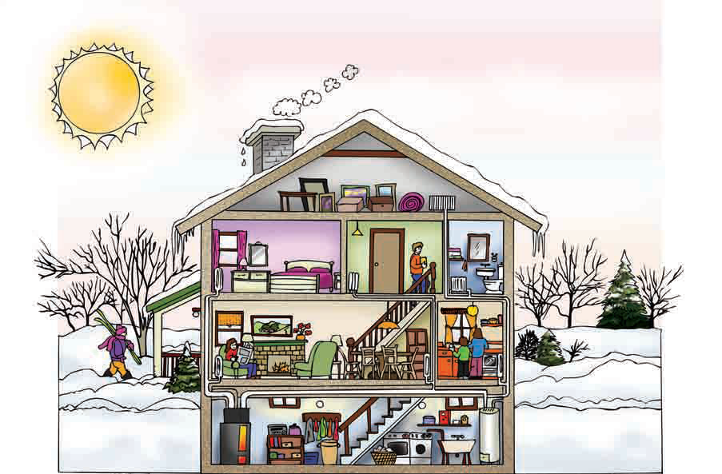

Slide 11
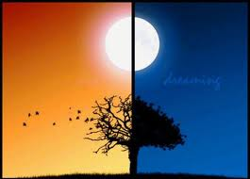
Yeryüzü ısınınca yere yakın olan hava tabakaları, ısınan taştan, topraktan ve sudan ısı alır. Bu durum atmosferin alt tabakalarıyla üst tabakaları arasında bir sıcaklık farkı oluşmasına neden olur. Atmosferde sıcaklık farklarının oluşmasının diğer bir nedeni de Güneş ışınlarının Dünya'nın her tarafına eşit miktarda ulaşmamasıdır.

Slide 12
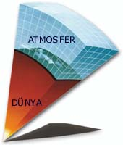
Dünya'nın çevresinde atmosfer olduğundan dünya iklimi ılık kalmaktadır. Atmosfer, gece ve gündüz sıcaklıkları arasında çok büyük farklar oluşmasını engeller. Atmosferi olmayan gezegen ve uyduların ise gündüz ve gece sıcaklıkları arasında çok daha büyük farklar vardır. Atmosferdeki sıcaklık farklılıkları ise bazı atmosfer olaylarına neden olur.

Slide 13
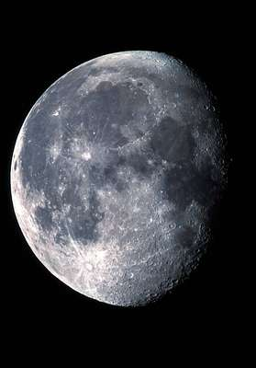
Dünya’da geceler gündüzlere göre daha soğuk olmasına rağmen gece ve gündüz arasındaki sıcaklık farkı en fazla 10-15 º C olur. Dünya’nın uydusu olan Ay’da sıcaklık gündüzleri 120 º C , geceleri ise -155 º C ’a ulaşır. Gece ile gündüz arasındaki sıcaklık farkının bu kadar fazla olmasının sebebi Ay’da atmosferin olmamasından kaynaklanmaktadır.

Slide 14

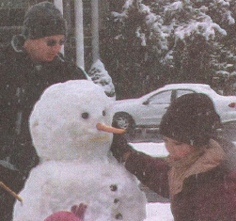
Isının Tutulması ve Yansıtılması
Yüzeyi koyu renkli cisimler, güneş ışınlarını soğurma (yutma) özelliğine sahiptir. Açık renkli cisimler ise ışınları yansıtır.

Slide 15
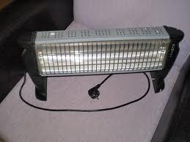
Elektrikli sobalarda direnç tellerinin arkasında parlak yüzeyli levhalar vardır. Bu levhalar bir ayna görevi yapar. Dirençten çıkan ışınları yansıtarak oda içine yöneltir. Bu yolla odanın daha iyi ısınması sağlanır.

Slide 16
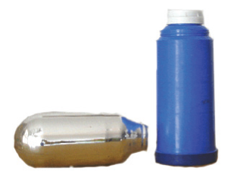
Termos iç içe geçmiş iki tabakadan oluşmuştur. İçine baktığınızda görebileceğiniz parlak ve renksiz kısım bu iki tabakanın en içteki kısmıdır. Termosa koyacağınız sıvı, bu parlak kısmın içerisine konulmaktadır. Bu kısmın parlak ve renksiz olmasının nedeni, üzerine gelen ışınların büyük bir kısmını yansıtarak içerisine konulan sıvının ısısını uzun süre koruyabilmesi içindir

Slide 17
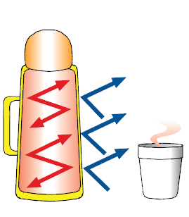
Termosa sıcak bir madde koyduğumuzda, bu maddeden yayılan ışınlar termosun parlak ve yansıtıcı iç yüzeyine çarparak maddeye geri döner. Böylece maddenin dış ortama ısı yayması engellenmiş olur. Aynı şekilde termosa soğuk bir madde koyduğumuzda, termosun parlak ve yansıtıcı dış yüzeyi dışarıdan gelen ışınları yansıtacağı için madde ısı almaz.

Slide 18
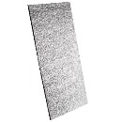
Kışın duvara yakın kurulmuş sobalar duvarı fazla ısıtır. Bunu önlemek için duvarla soba arasına düz parlak yansıtıcı levhalar yerleştirilir.
Düz ve parlak yüzeyler görünen ve görünmeyen ışınları yansıtır. Pürüzlü ve koyu renkli yüzeyler ise bu ışınları tutarak ısıya dönüştürür.

Slide 19
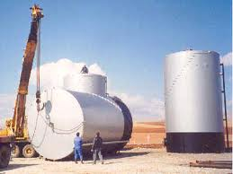
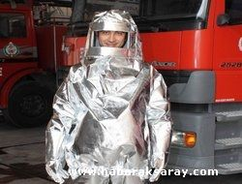
İtfaiyeciler, yangından korunmak için ısıyı yansıtan özel parlak elbiseler giyerler. Ayrıca petrol tankları da güneş ışınlarını yansıtmaları için gümüş rengiyle boyanır.

Slide 20
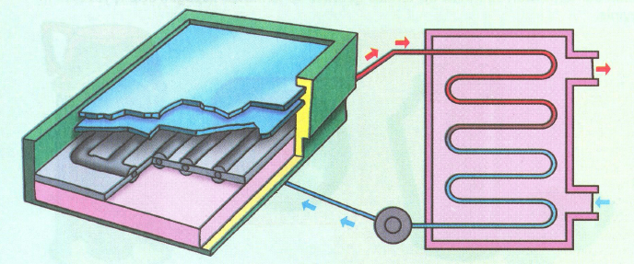
Güneş panellerinin üzerindeki parlak yüzeyler güneş ışınlarını soğurmayıp panelin içerisine yansıtır ve suyun ısınmasını sağlarlar:

Slide 21
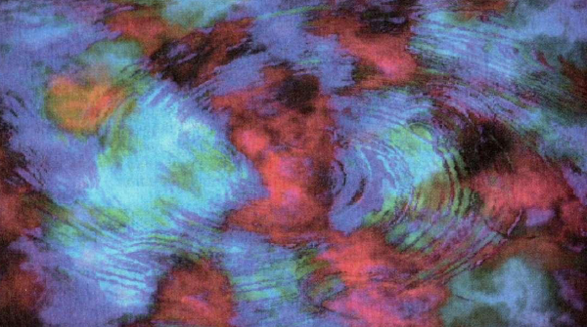
Karbon dioksit ve metan gibi bazı kirletici gazlar, yeryüzünden yansıyarak uzaya yönelen güneş ışınlarını soğurup ısıya dönüştürür. Bunun sonucunda atmosfer daha fazla ısınır. Buna sera etkisi denir.

Slide 22
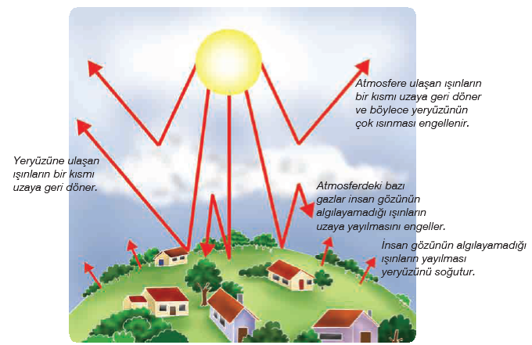

Slide 23
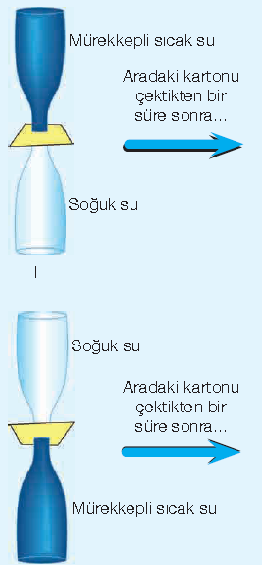
Konveksiyon(Madde Akımı) Yoluyla Yayılma
Soğuk su altta sıcak su üstte iken ısı aktarımı yavaş, sıcak su altta soğuk su üstte iken ısı aktarımı hızlı gerçekleşir. Sıvılar kendiliğinden karışır. Çünkü, soğuk suyun yoğunluğu fazladır ve bu yüzden soğuk su alta, sıcak su üste geçecektir.

Slide 24
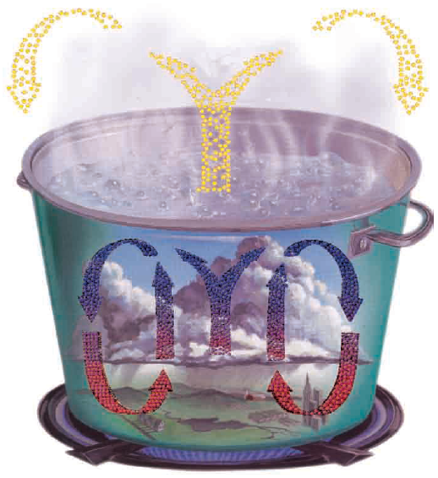
Isı, gazlar veya sıvılar gibi herhangi bir akışkan aracılığı ile iletilir.
Sıcak suyun yukarı doğru yükselmesine konveksiyon denir. Isının bu şekilde yayılmasına konveksiyon yolu ile yayılma denir.

Slide 25
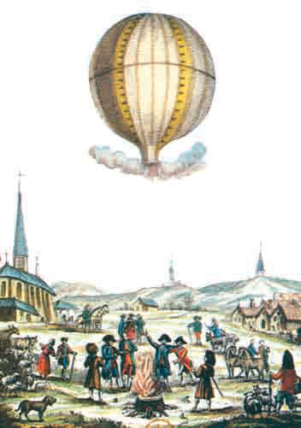
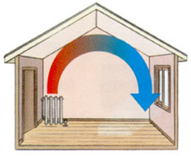
Isı enerjisinin hava veya sıvı akımı ile yani taneciklerin yer değiştirmesi ile yayılmasına ısının konveksiyon yolu ile yayılması denir.
Sıvılarda olduğu gibi gazlarda da ısı konveksiyon yoluyla yayılır.
Sobanın odanın tamamını ısıtması konveksiyon yoluyla olur.

Slide 26
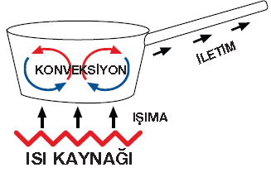
Isı ocaktan metal tavaya daha çok ışıma yoluyla aktarılır. Metal tava ısı aldıkça tavanın metal sapı dahil her tarafına iletim yoluyla ısı yayılır. Çorbanın ısınması ise konveksiyon yoluyla gerçekleşir.

Slide 27
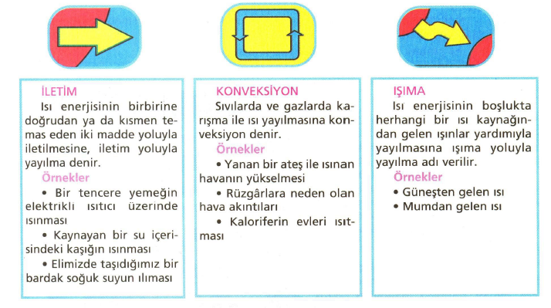

Slide 28
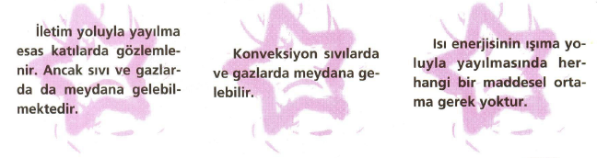

Slide 29
Mustafa ÇELİK
Fen ve Teknoloji Öğretmeni
Türk Telekom YİBO
Digor/KARS

